Slide 1

テーマ１５
SMS詐欺（スミッシング）
偽装SMSは要注意！
SMS
岐阜県教育委員会 学校安全課

Slide 2






①SMS詐欺（スミッシング）
親戚のおじさんから電話がありました。
ありがとう！
楽しみだわ！
いつ届くの？
もうすぐ誕生日だったよね。
ネットで注文して、プレゼント送ったよ。
岐阜県教育委員会 学校安全課

Slide 3
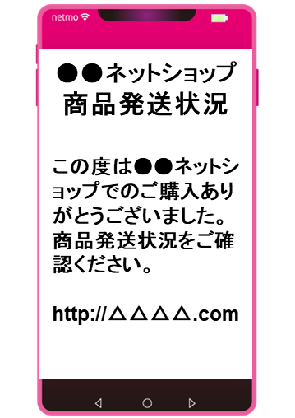



②SMS詐欺（スミッシング）
そういえばSMSで配達状況の確認メッセージが来ていたな…。
ちょっと照会してみるか。
ちょっと待って！
最近流行っている偽装SMSじゃない！？
岐阜県教育委員会 学校安全課

Slide 4
③考えてみよう！
Ｑ．１
商品発送通知がSMSで届いたら、どんなところに気をつければ良いでしょうか？
偽物がどうかの見分
け方について考えてみ
ましょう。
岐阜県教育委員会 学校安全課

Slide 5
④偽物SMSを見分ける方法の一例
ＵＲＬが本物のサイトと異なっている
一見わかりやすいようですが、見分けがつきにくいかもしれません。公式サイトのＵＲＬを見比べてみると良いでしょう。
例えば、記載リンクが「.exe」「.apk」などのファイル拡張子になっていることがあります。
このような場合はタップをしないようにしましょう。ウイルスに感染する可能性があります。
岐阜県教育委員会 学校安全課

Slide 6
⑤考えてみよう！
Ｑ．２
SMS詐欺について、どんな対策をすれば良いのでしょうか？
気を付けたいポイントを
整理してみよう。
岐阜県教育委員会 学校安全課

Slide 7
⑥SMS詐欺（スミッシング）の対策方法
１．ＳＭＳ上のＵＲＬを安易にタップしない
ＵＲＬをタップすると、詐欺サイトに誘導され、個人情報の入力や不正アプリのインストールを要求されます。
２．非正規ルートのアプリはインストールしない
もしインストールしてしまったら、すぐに削除し、パスワード等を変更しましょう。
３．セキュリティ設定、ＯＳを最新版にしておく
ＳＭＳ詐欺はＯＳなどの脆弱性をねらっているので、最新の状態にアップデートしておきましょう。
岐阜県教育委員会 学校安全課

